Slide 1
Conceitos básicos
Yury Alencar Lima
yuryalencar19@gmail.com

Slide 2

Testes de software

Slide 3

Conceitos gerais em Teste de Software
Planejamento de Testes;
Planos de Teste;
Requisitos de Testes;
Casos de Testes;
Cenário de Testes;

Slide 4
Conceitos gerais em Teste de Software
Planejamento de Testes;
Planos de Teste;
Requisitos de Testes;
Casos de Testes;
Passo de Teste ou Ação;
Cenário de Testes;

Slide 5
Conceitos gerais em Teste de Software
Planejamento de Testes;
Planos de Teste;
Requisitos de Testes;
Casos de Testes;
Passo de Teste ou Ação;
Tipos de Teste.
Cenário de Testes;

Slide 6
Conceitos gerais em Teste de Software
Planejamento de Testes;
Planos de Teste;
Requisitos de Testes;
Casos de Testes;
Passo de Teste ou Ação;
Tipos de Teste.
Cenário de Testes;
Script de Testes.

Slide 7
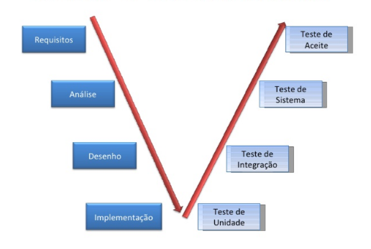
Conceitos gerais em Teste de Software
Planejamento de Testes;
Planos de Teste;
Requisitos de Testes;
Casos de Testes;
Passo de Teste ou Ação;
Tipos de Teste.
Cenário de Testes;
Script de Testes.
Metodologia de Teste;
Processo de Testes;
Teste de Software.
Ponto de Verificação;
Ambiente de Teste;
Relatório de Teste;
Modelo de Teste;

Slide 8

Principais Tipos de Teste de Software
Funcionais

Slide 9

Principais Tipos de Teste de Software
Performance

Slide 10

Principais Tipos de Teste de Software
Usabilidade

Slide 11

Principais Tipos de Teste de Software
Cobertura de código

Slide 12

Principais Tipos de Teste de Software
Unitário ou Unidade

Slide 13
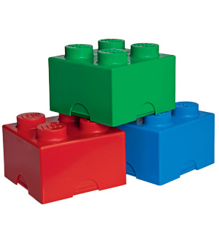
Principais Tipos de Teste de Software
Integração

Slide 14

Principais Tipos de Teste de Software
UAT

Slide 15

Principais Tipos de Teste de Software
Segurança

Slide 16

Principais Tipos de Teste de Software
Regressão

Slide 17

Principais Tipos de Teste de Software
Aplicações Web

Slide 18

Principais Tipos de Teste de Software
Dirigidos a Dados (Data - Driven Test)

Slide 19
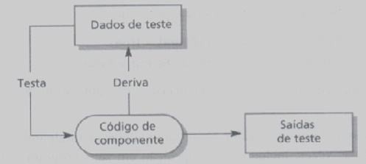
Técnicas para Teste de Software
Caixa - Branca

Slide 20
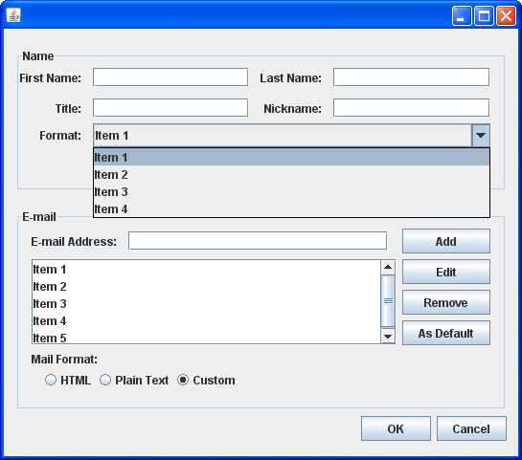
Técnicas para Teste de Software
Caixa - Preta

Slide 21
Técnicas para Teste de Software
Caixa - Cinza

Slide 22
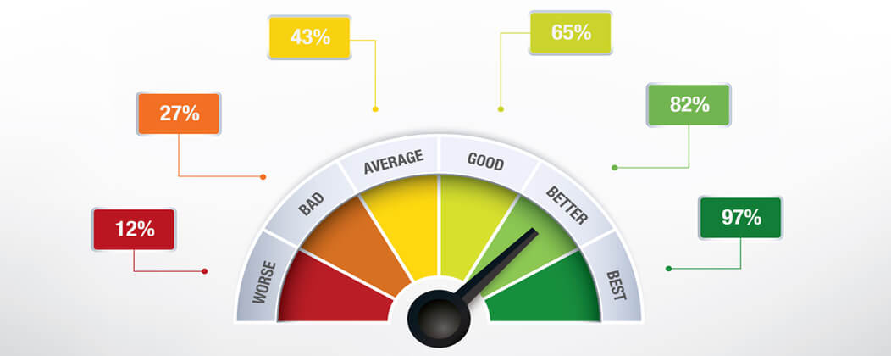
Testes de Performance

Slide 23
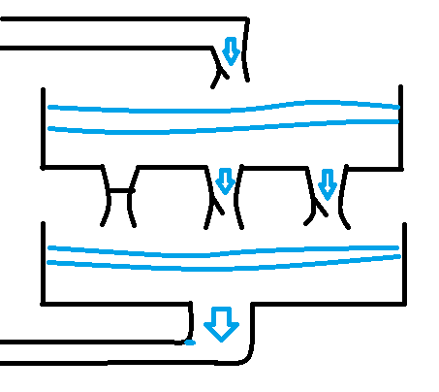
Exemplo

Slide 24
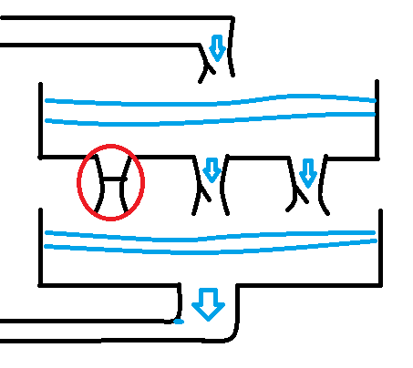
Exemplo

Slide 25
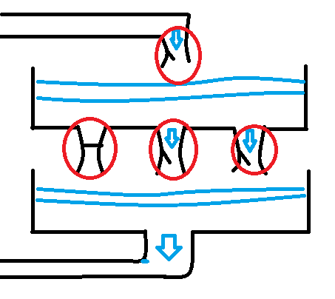
Exemplo

Slide 26
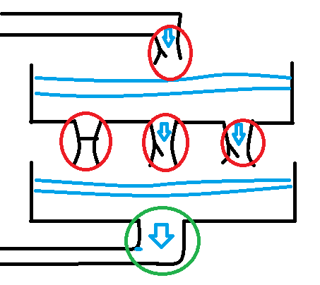
Exemplo

Slide 27
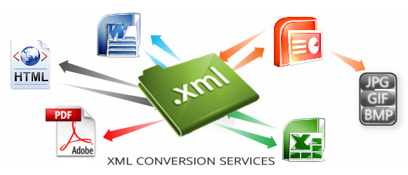
XML

Slide 28

Principais características:
Linguagem de marcação;
Linguagem baseada em tag’s como o HTML;
Tag’s não são predefinidas como no HTML;
Você define sua própria marcação;
Tag’s auto descritivas.

Slide 29
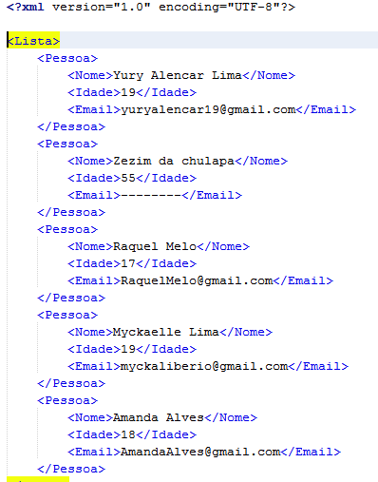
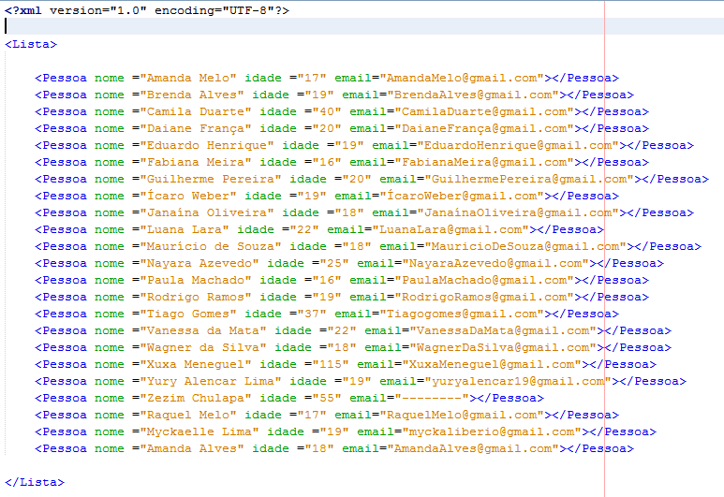
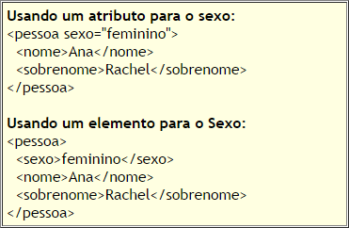
Exemplos de XML

Slide 30

Vantagens
Tecnologia Agnóstico;
Legível;
Extensibilidade;
Fácil validação;
XSD;
DTD.

Slide 31

Desvantagens
Sintaxe redudante;
Documento detalhado.

Slide 32
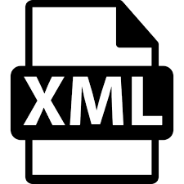
XML Parser
Acessar
Modificar

Slide 33
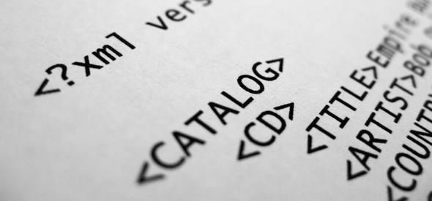
Analisadores
DOM Parser;
SAX Parser;
JDOM Parser;
StAX Parser;
XPath Parser;
DOM4J Parser.

Slide 34
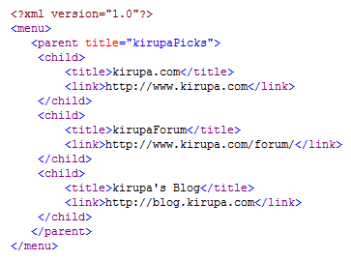
DOM Parser - Quando utilizar
Saber muito sobre o documento;
Mover algumas partes do documento;
Precisa utilizar os dados do documento mais de uma vez.

Slide 35
DOM Parser - Interfaces
Node;
Element;
Atrr;
Text;
Document.

Slide 36
Método DOM comuns
Document.getDocumentElement();
Node.getFirstChild();
Node.getLastChild();
Node.getNextSibling();
Node.getPreviousSibling();
Node.getAttribute(AtrrName);

Slide 37
Exemplo : Leitura (DOM Parser)
Leitura com Atributos.

Slide 38
Exemplo : Leitura (DOM Parser)
Leitura com Elementos.

Slide 39
Próxima Semana
XML - Outros modos de leitura utilizando outras ferramentas alem do DOM.
Testes de Performance - Dados mais detalhados.
ABERTO A SUGESTÕES

